Slide 1
쇼핑몰 웹페이지 구현
권순천

Slide 2
목차
1. 개요
2. 개발환경
3. ERD구조
4. 기능설명
5. 소감

Slide 3
프로젝트 개요
책을 구매 할 수 있는 쇼핑몰 플랫폼 이고, 이름은 북샵 입니다.
제 경험을 토대로 공부하고 학습했던 유용한 책들을 소개해주고 구매까지 가능한 플랫폼 입니다.
새로운 것을 접하고 싶어하는 입문자들에게 추천하는 플랫폼 입니다.

Slide 4
개발환경

Slide 5










IDE
쇼핑몰 웹 구현 작업환경
Language
WAS
DB
Frame work
Build Tool

Slide 6
ERD 구조

Slide 7
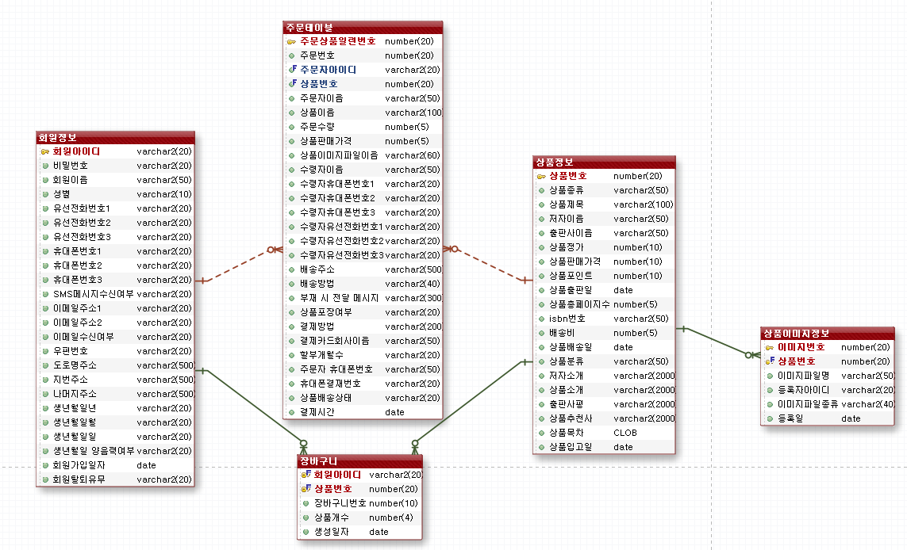
ERD DB구조

Slide 8
기능설명
1. 회원 기능
2. 상품 기능
3. 장바구니 기능
4. 주문 기능
5. 마이페이지 기능

Slide 9
1. 회원 기능 1-1 회원가입 1-2 로그인 1-3 로그아웃

Slide 10
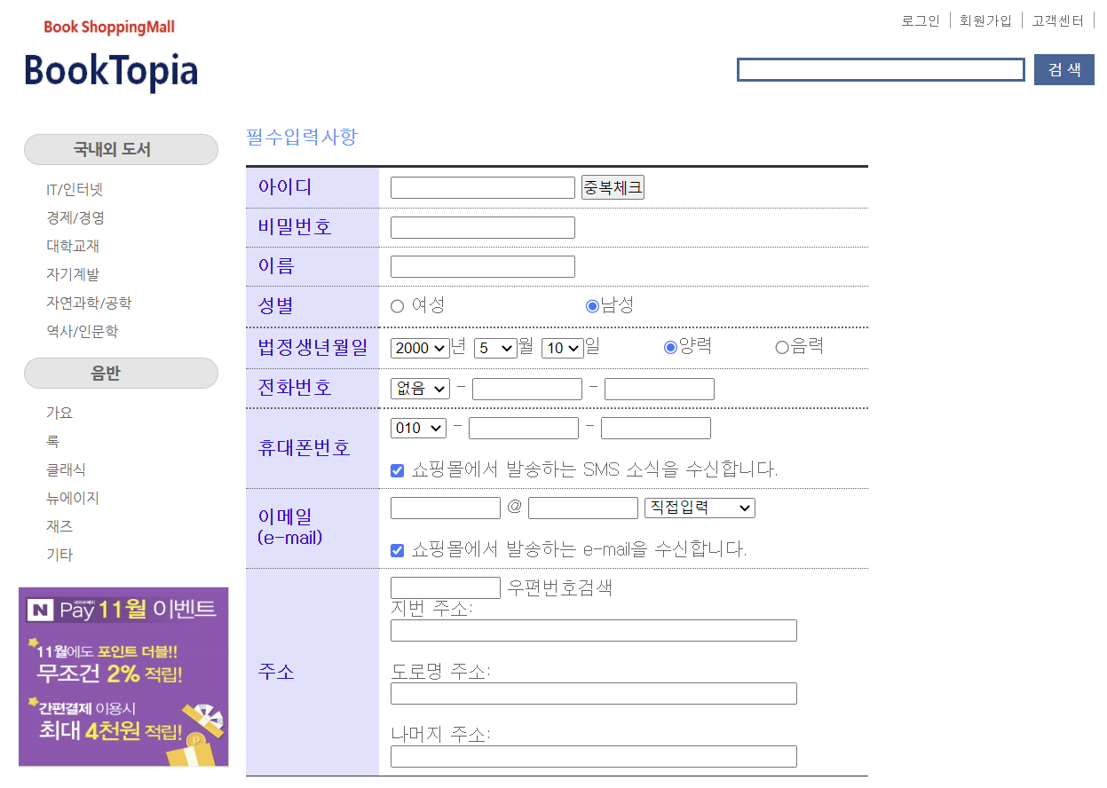
1. 회원 기능 1-1 회원가입
요구 사항
아이디 중복체크
KAKAO Maps API 주소 찾기 연동
기능 설명
해당 플랫폼을 사용하기 위한 회원을 추가하는 기능
필요한 정보를 입력 받아 회원 가입을 할 수 있다.
필요한 정보
아이디
비밀번호
이름
성별
생년월일
전화번호
핸드폰번호
이메일
주소

Slide 11
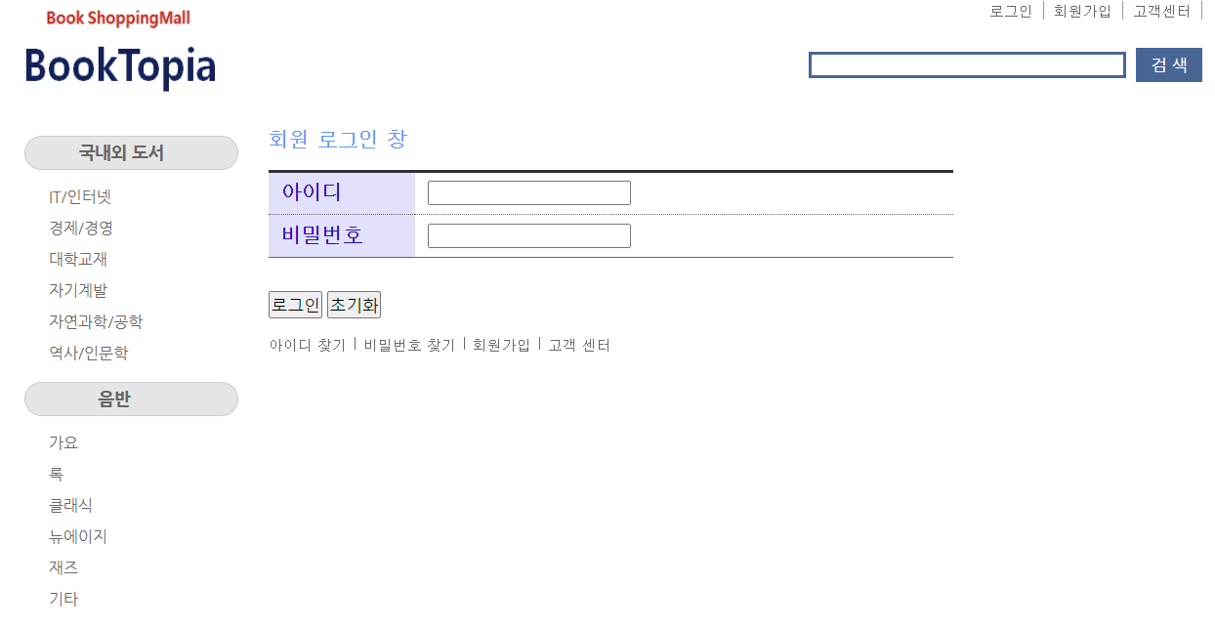
1. 회원 기능 1-2 로그인
요구 사항
비밀번호 마스킹 처리
비밀번호 입력창에서 엔터 클릭 시 로그인 진행
존재 유무를 체크
기능 설명
회원 인증을 위한 로그인 기능
아이디 비밀번호를 입력해 로그인 할 수 있다.
필요한 정보
아이디
비밀번호

Slide 12
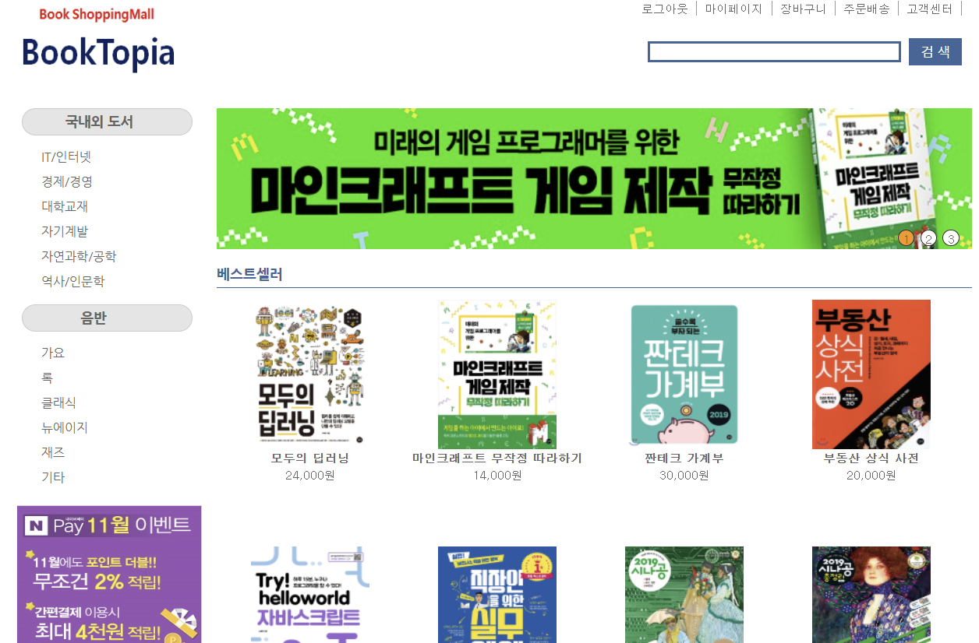
1. 회원 기능 1-3 로그아웃
요구 사항
존재 유무를 체크
기능 설명
회원인증 만료를 위한 로그아웃 기능
로그아웃 버튼 클릭 시 로그아웃을 할 수 있다.
필요한 정보
memberId

Slide 13
2. 상품 기능 2-1 상품 검색 2-2 상품 상세조회

Slide 14
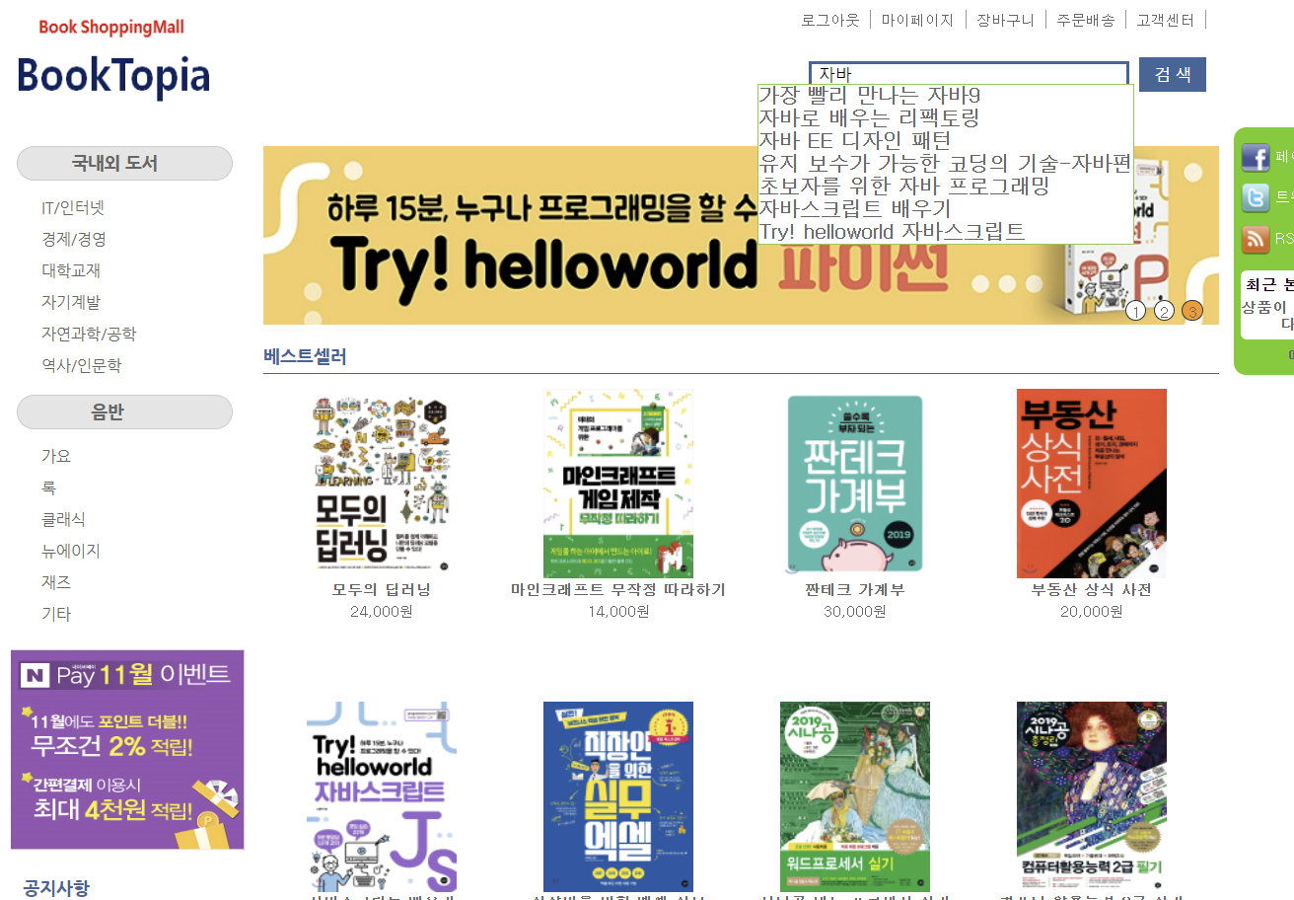
2. 상품 기능 2-1 상품 검색
요구 사항
키워드 미 입력 시 모든 정보 제공
키워드 입력 시 자동 완성 기능 제공
기능 설명
해당 키워드가 들어간 제목의 상품 검색 기능
제목 검색으로 상품들을 검색 할 수 있다
필요한 정보
키워드

Slide 15
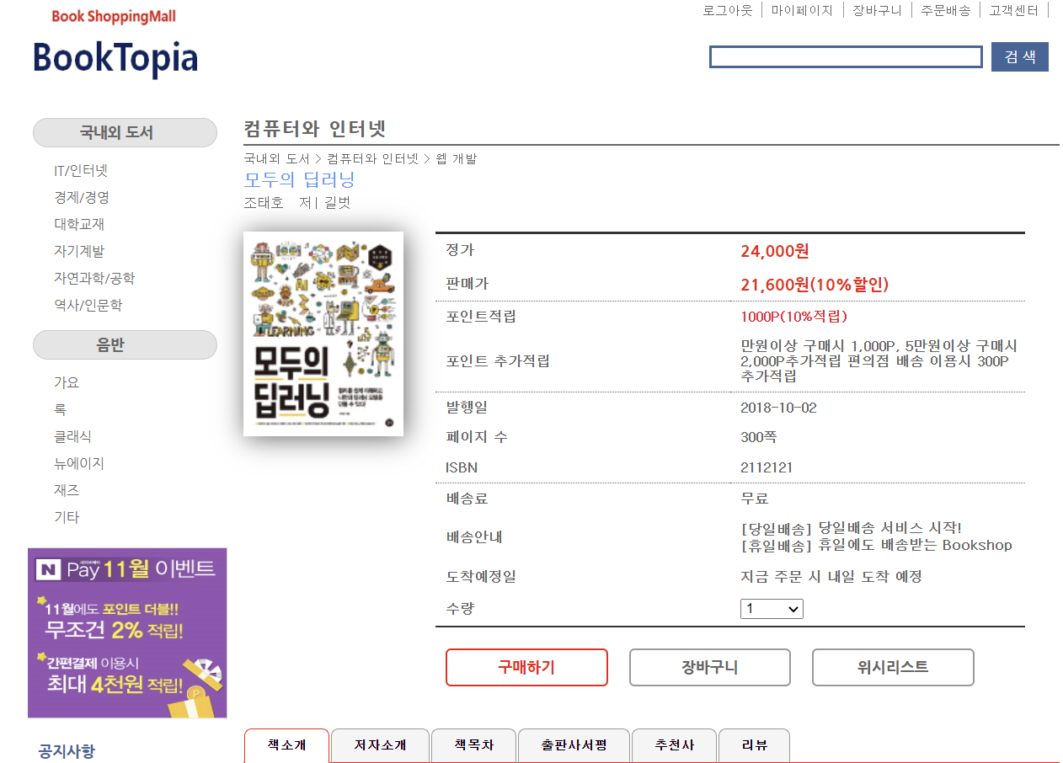
2. 상품 기능 2-1 상품 상세조회
요구 사항
상세조회 시 최근검색 기록 추가
기능 설명
상품의 부가정보를 표시 하는 상세 조회 기능
해당상품들의 자세한 정보를 확인 할 수 있다.
필요한 정보
goodsId

Slide 16
3. 장바구니 기능 3-1 장바구니 추가 3-2 장바구니 조회 3-3 장바구니 수정 3-4 장바구니 삭제

Slide 17
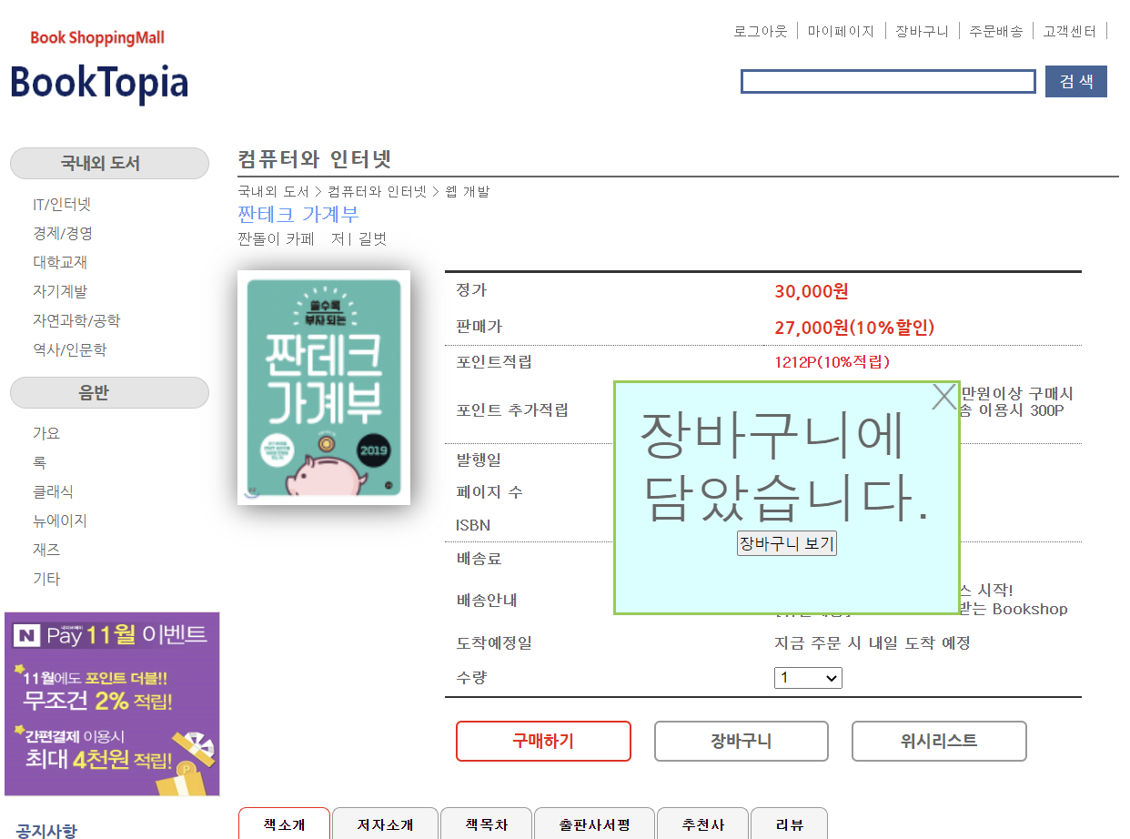
3. 장바구니 기능 3-1 장바구니 추가
요구 사항
추가 시 장바구니 페이지로 이동 링크 제공
기능 설명
추 후 결제를 위한 장바구니 추가 기능
장바구니 버튼 클릭 시 장바구니에 추가 할 수 있다.
필요한 정보
memberId
goodsId

Slide 18
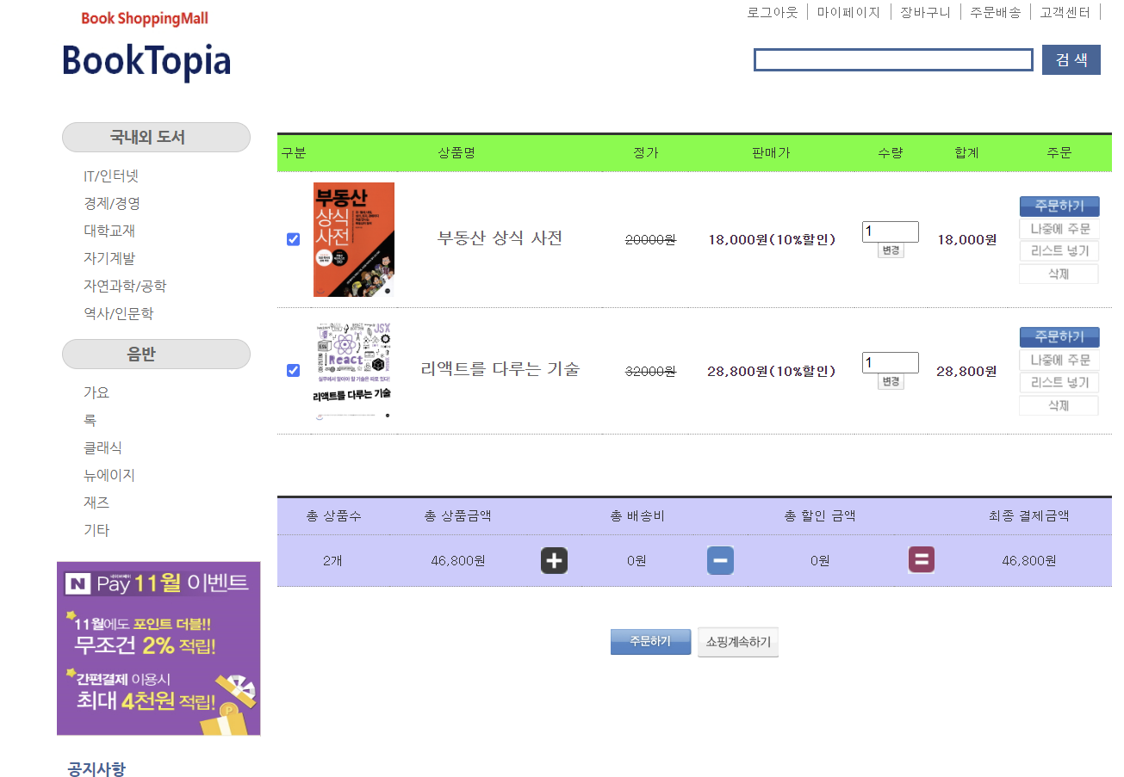
3. 장바구니 기능 3-2 장바구니 조회
요구 사항
장바구니의 최종 결제금액 제공
기능 설명
회원이 직접 추가한 장바구니 조회기능
직접 추가한 상품들을 확인 할 수 있다.
필요한 정보
memberId

Slide 19
3. 장바구니 기능 3-3 장바구니 수정
요구 사항
장바구니 수정 시 수량만 변경 할 수 있도록 제한
기능 설명
장바구니에 추가한 상품수량 변경 기능
장바구니에 추가한 상품의 수량을 변경 할 수 있다.
필요한 정보
cartId
수량

Slide 20
3. 장바구니 기능 3-4 장바구니 삭제
요구 사항
없음
기능 설명
장바구니에 담긴 상품 삭제 기능
장바구니에 추가한 상품을 제거 할 수 있다.
필요한 정보
cartId

Slide 21
4. 주문 기능 4-1 상품 주문 4-2 주문 결제

Slide 22
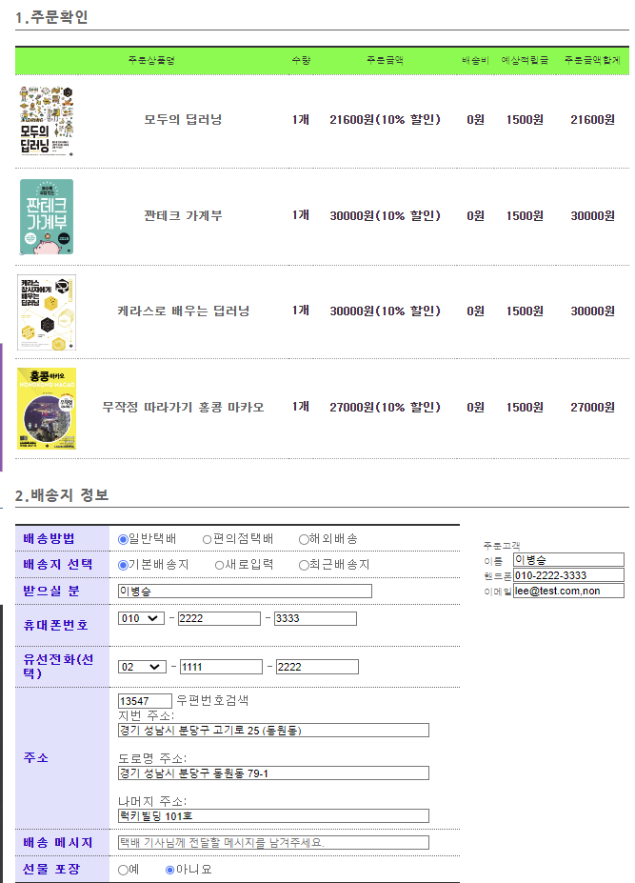
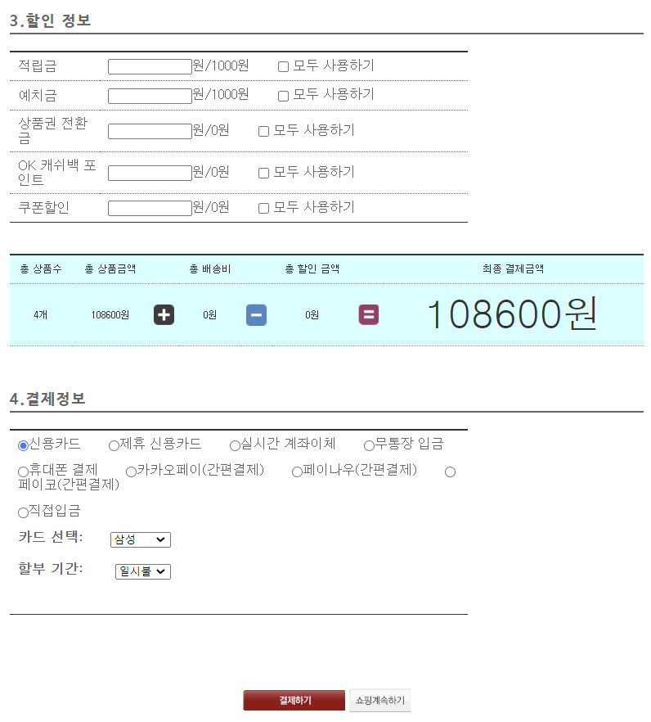
4. 주문 기능 4-1 상품 주문
요구 사항
단일 상품 결제기능, 장바구니 일괄 결제 기능 제공
기능 설명
결제할 상품을 결정하는 주문기능
구매가 필요한 상품을 선택해서 주문 할 수 있다.
필요한 정보
goodsId List
배송지 정보
할인 정보
결제 정보

Slide 23
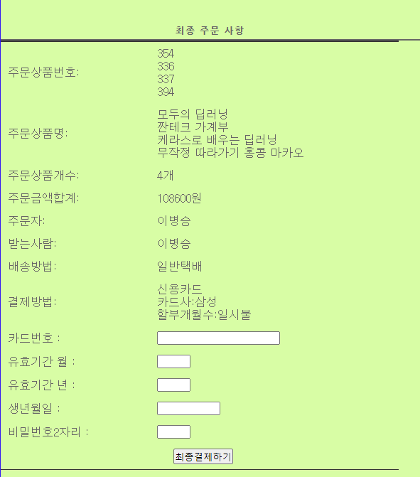
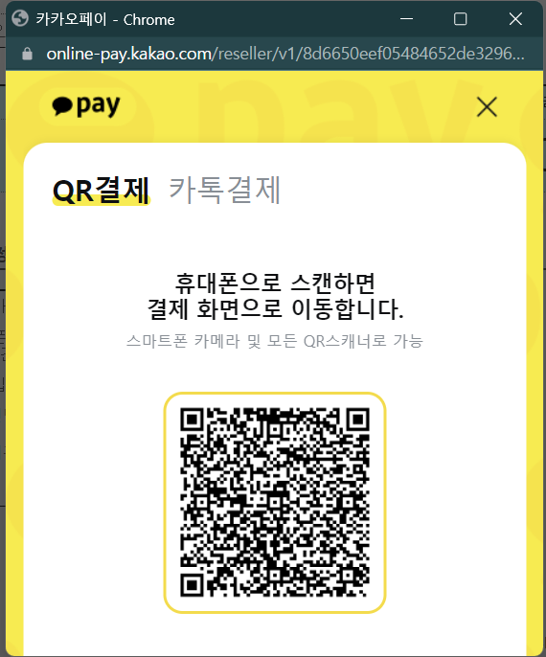
4. 주문 기능 4-2 주문 결제
요구 사항
결제는 PG사(PayUp)에서 제공하는 API 사용
일반결제와 카카오톡 결제를 제공
기능 설명
회원이 주문한 상품을 결제하는 기능
구매를 원하는 상품을 결제 할 수 있다.
필요한 정보
goodsId List
배송지 정보
할인 정보
결제 정보

Slide 24
5. 마이페이지 기능 5-1 주문내역 조회 5-2 회원정보 수정 5-3 회원 탈퇴

Slide 25
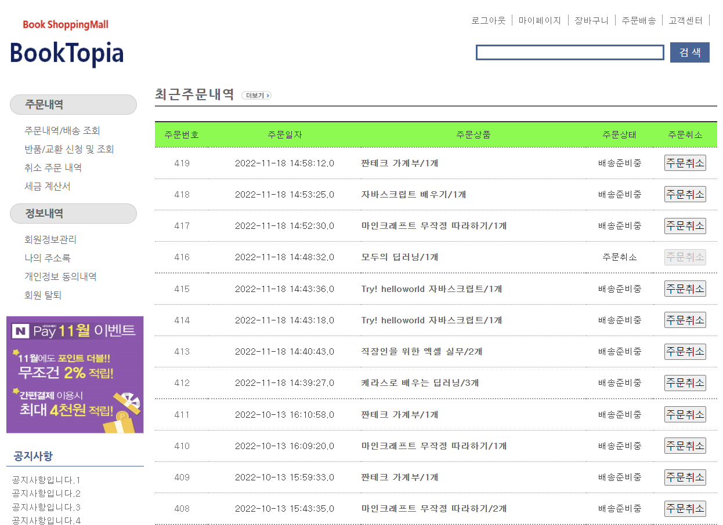
5. 마이페이지 기능 5-1 주문내역 조회
요구 사항
주문 내역 조회 시 주문 취소 기능 제공
기능 설명
회원이 직접 결제한 주문내역 조회 기능
결제 완료한 상품들을 확인 할 수 있다.
필요한 정보
memberId

Slide 26
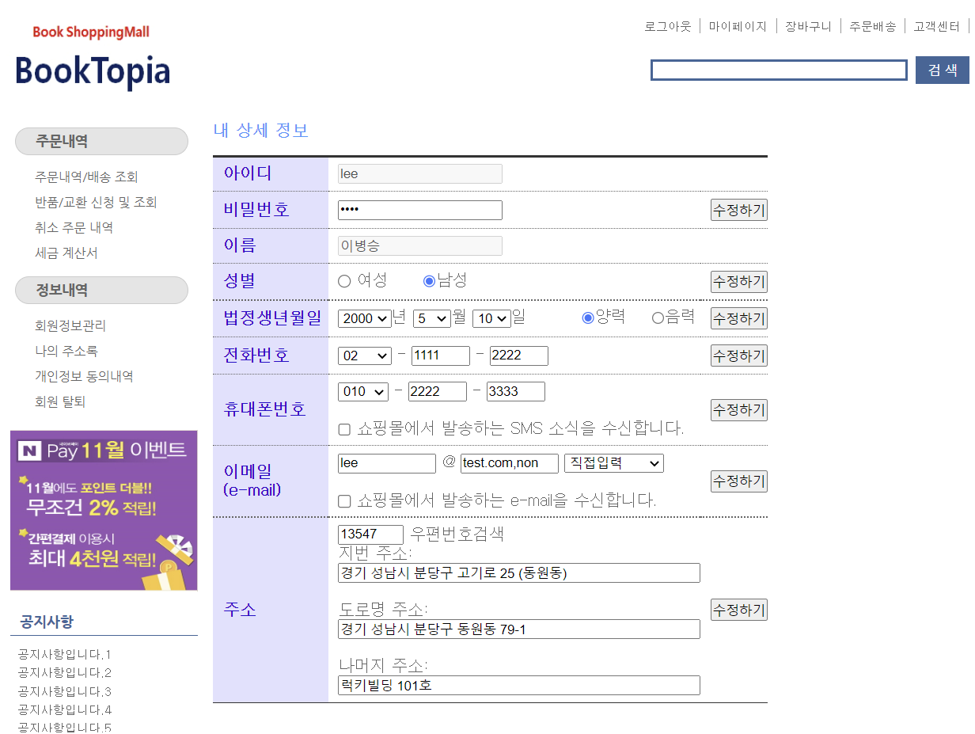
5. 마이페이지 기능 5-2 회원정보 수정
요구 사항
회원정보 수정 기능 제공
기능 설명
회원이 작성한 정보를 수정 할 수 있는 기능
회원 정보를 수정해서 관리를 할 수 있습니다.
필요한 정보
memberId
회원정보

Slide 27
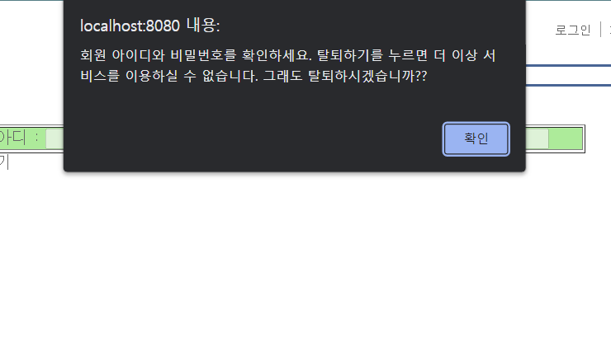
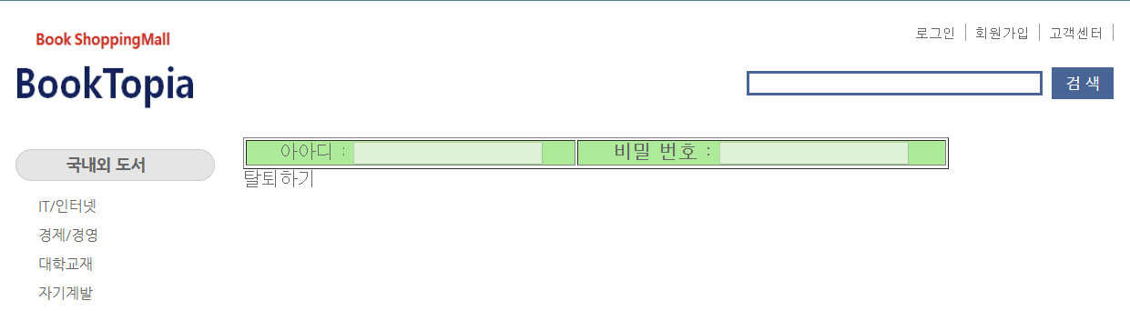
5. 마이페이지 기능 5-3 회원 탈퇴
요구 사항
회원탈퇴 시 경고 문구 표시 제공
기능 설명
회원이 탈퇴를 원할 시 사용할 수 있는 기능
더 이상 사용이 불필요할 때 탈퇴를 할 수 있다.
필요한 정보
memberId

Slide 28
소감

Slide 29
7. 소감
작업을 하면서 어려웠던 점이 많았지만, 여러 에러들을 조우하고
해결하면서, 성취감을 느끼는 시간이었습니다.
국비 과정에서 터득한 기술 스택을 프로젝트에 접목시키는
과정이 흥미롭고 뜻깊은 시간이었습니다.
취업 후 하루빨리 협업을 배워보고 싶은 생각이 많이 들었습니다.
혼자서 만드는 프로젝트도 공부가 많이 되었지만, 나와는 다른 사람들과
협업을 하며, 성장해 나가고 싶다는 생각이 들었습니다.

Slide 30
감사합니다

